Slide 1
Spring Boot & RESTfull API

Slide 2
Nội dung
Giới thiệu Spring Boot
Khởi tạo project Spring Boot
Tạo RESTful API với Spring Boot
Cơ bản RESTful API
Lưu ý khi tạo RESTful API
Thực thi tạo API

Slide 3
Giới thiệu Spring Boot

Slide 4
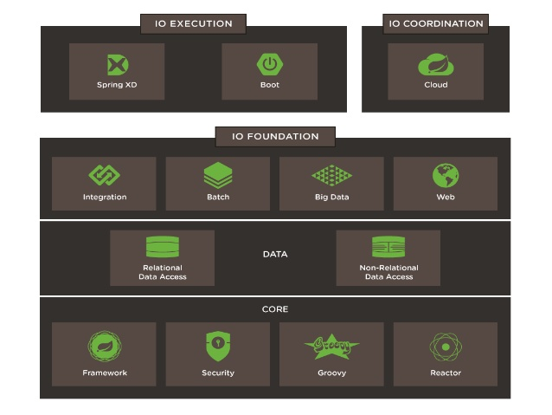
H ơn 1000 người tham gia phát triển
Hơn 108 modules và rất nhiều libraries của bên thứ 3
Trang chủ: http://projects.spring.io/spring-boot/
Mã nguồn: https://github.com/spring-projects/spring-boot
Group chat của các nhà phát triển: https://gitter.im/spring-projects/spring-boot

Slide 5
Cho phép tạo một ứng dụng Spring độc lập
Cung cấp các Server nhúng (Embedded HTTP servers) như là Tomcat, Jetty
Bằng việc sử dụng các Annotation và Bean sẽ giúp hạn chế viết code nguyên mẫu
Dễ dàng tương tác các ứng dụng Spring Boot với các hệ sinh thái của Spring như Spring JDBC, Spring ORM, Spring Data, Spring Security etc.
Cung cấp nhiều các plugin để phát triển và test các ứng dụng Spring Boot nhanh chóng bằng việc sử dụng các công cụ Build như Maven và Gradle
Thao tác với Sql Database(Oracle, MySql...) và NoSQL technologies(Redis, MongoDB...)

Slide 6
Công cụ và môi trường phát triển

Slide 7
JDK 8 (http://www.oracle.com/technetwork/java/javase/downloads/index.html)
Eclipse IDE (https://eclipse.org/downloads/) hoặc bất kỳ IDE, editor
Spring Tool Suite
Gradle IDE Pack
Gradle 2.3+ hoặc Maven 3.0+

Slide 8
Khởi tạo project Spring Boot

Slide 9
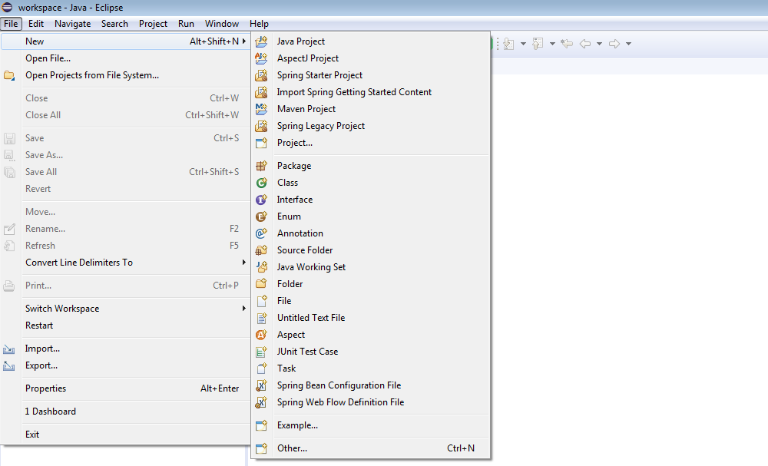
Eclipse -> File -> New -> Spring Starter Project

Slide 10
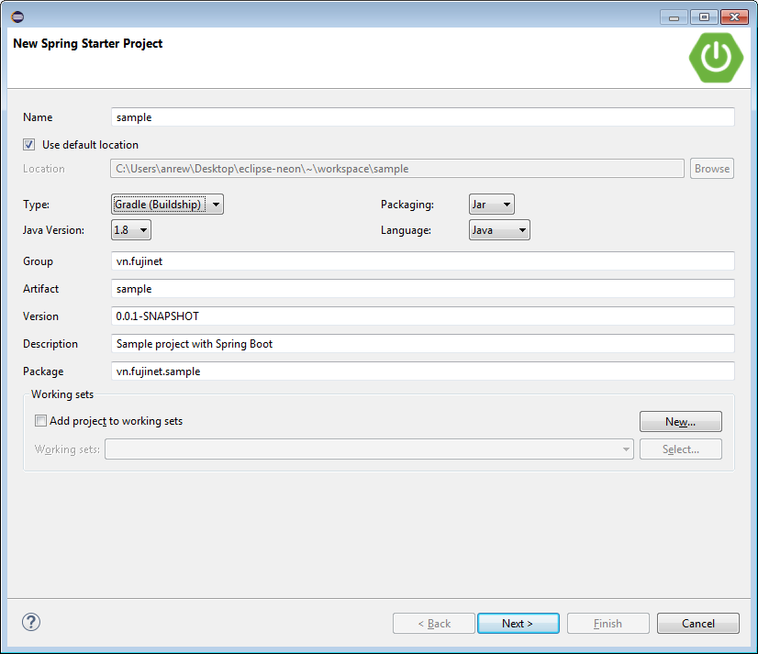

Slide 11
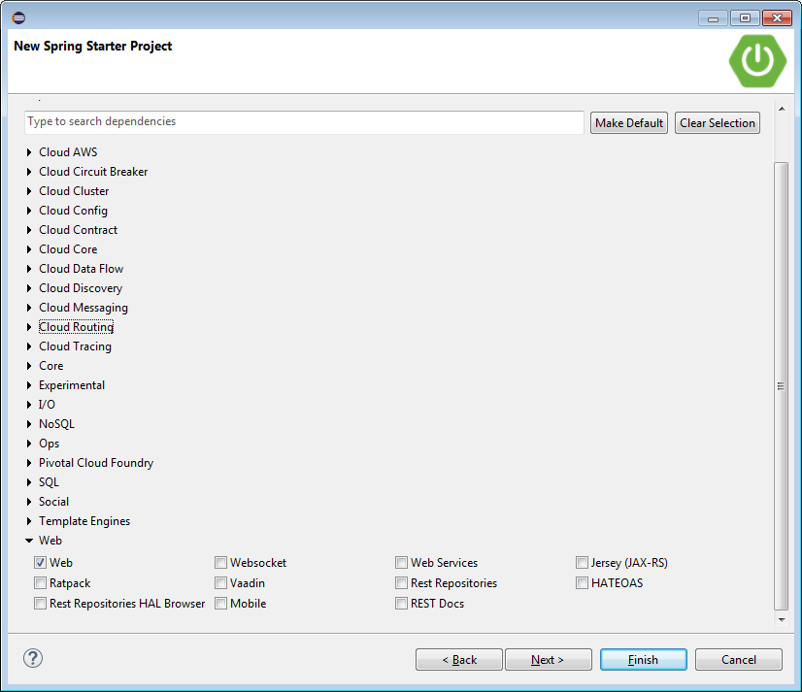

Slide 12
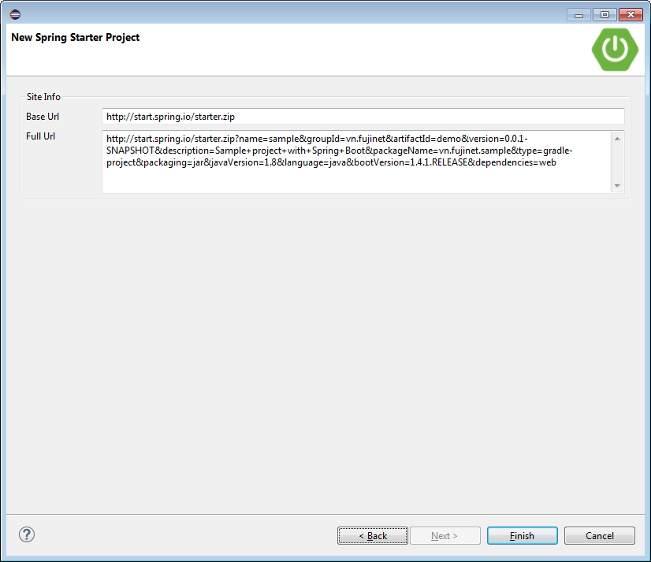

Slide 13
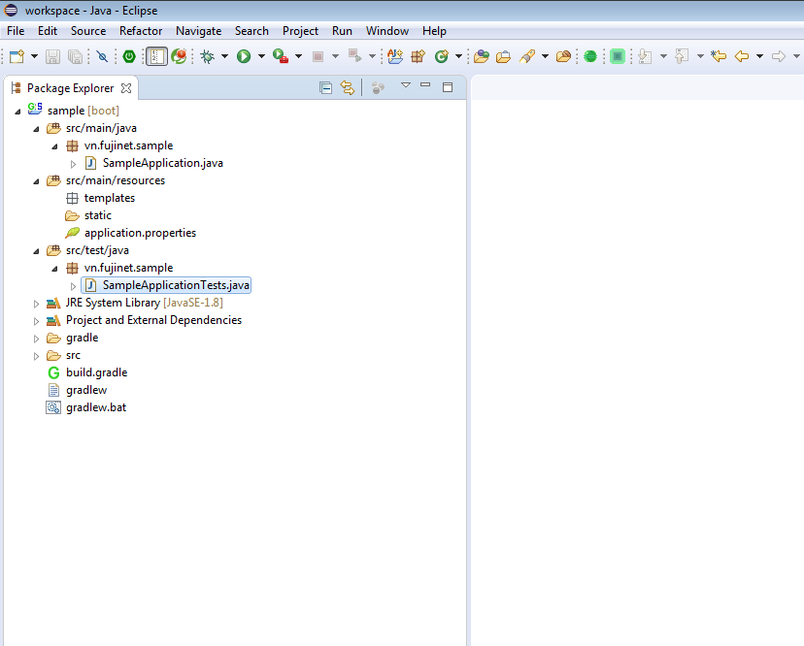

Slide 14
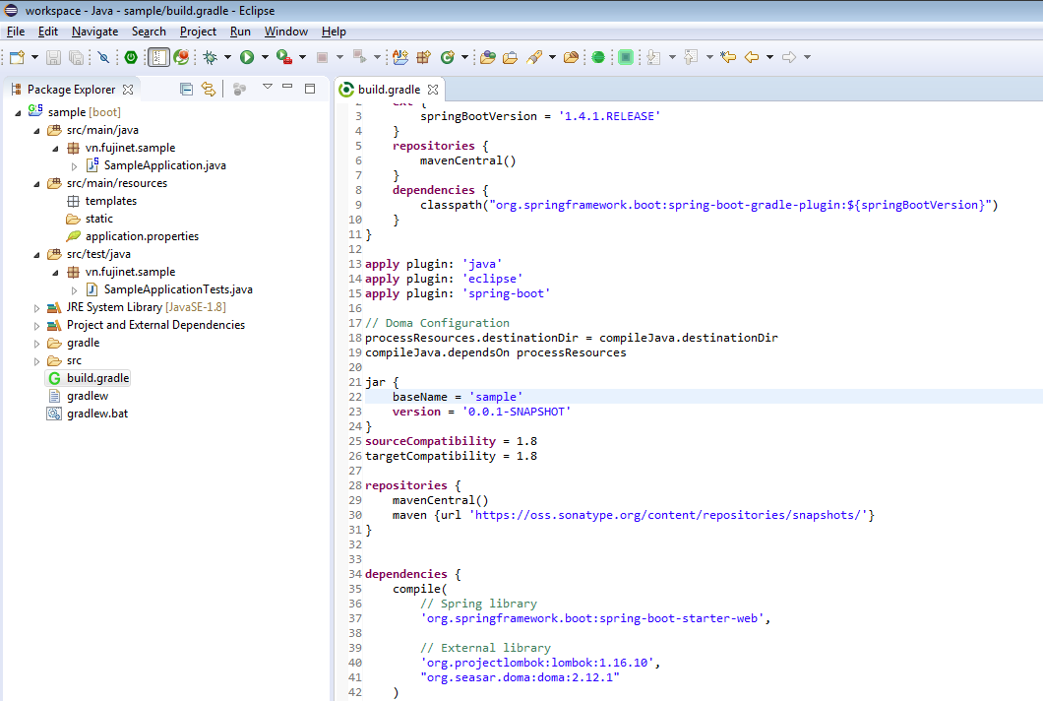

Slide 15
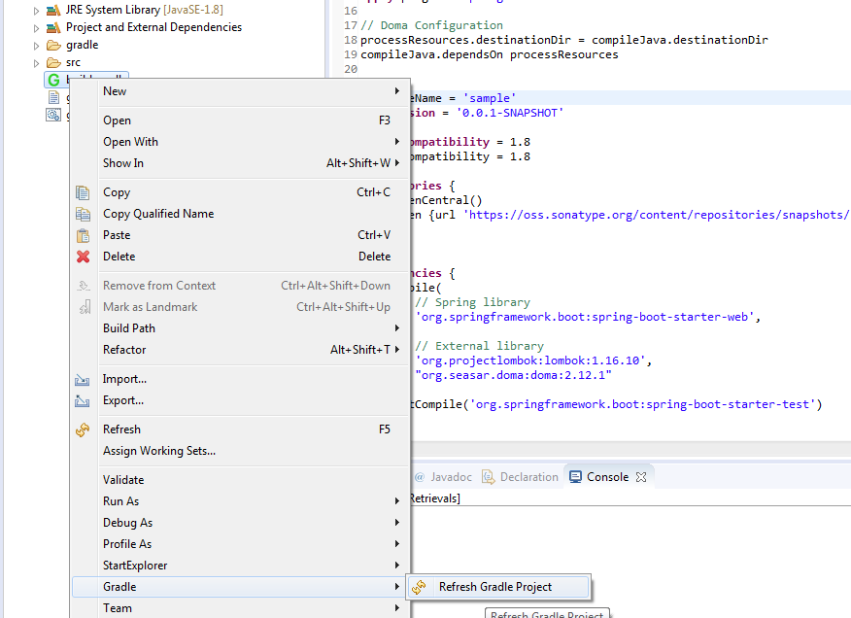

Slide 16
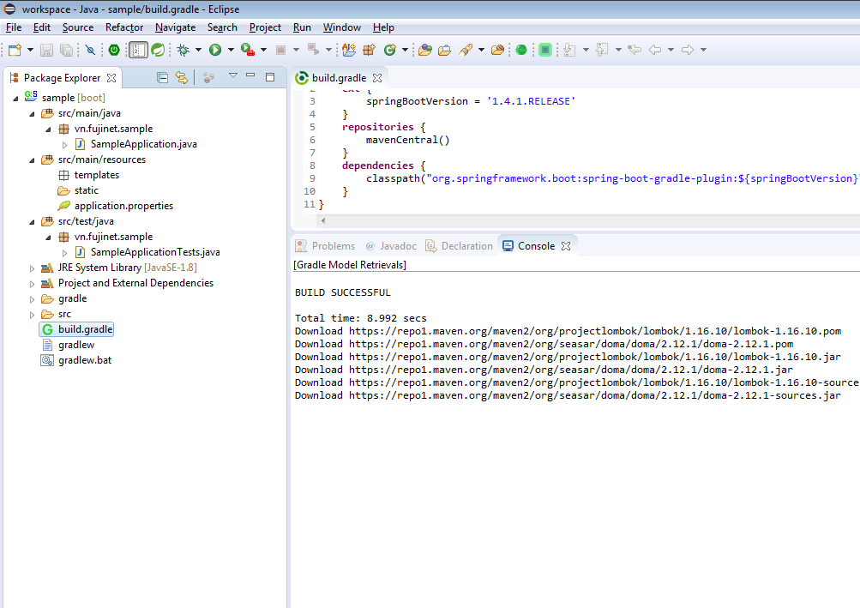

Slide 17
Tạo RESTful API với Spring Boot

Slide 18
Cơ bản về RESTful API
Hoạt động theo mô hình client-server
Chuẩn hóa các interface
Stateless (phi trạng thái)
Sử dụng giao thức HTTP, nên những hành động CRUD sẽ tương ứng với các phương thức của HTTP
GET (SELECT): Trả về một Resource hoặc một danh sách Resource
POST (CREATE): Tạo mới một Resource
PUT (UPDATE): Cập nhật thông tin cho Resource
PATCH (UPDATE): Cập nhật một thành phần, thuộc tính của Resouce
DELETE (DELETE): Xoá một Resource

Slide 19
Lưu ý khi tạo RESTful API
Route(URI) sử dụng danh từ, không dùng động từ
GET /tickets/12
GET /getTickets/12
Lọc kết quả, sắp xếp, tìm kiếm, phân trang
GET /tickets?state=open
GET /tickets?sort=-priority
GET /ticket?page=1&per_page=100
Dùng snake_case cho tên biến số input/output
Do là stateless nên RESTfull API không sử dụng session và cookie, vì vậy khuyên dùng token và ssl
Enum hóa kiểu data mà đã được định nghĩa
member_class=cooperation
member_class=1
Một API tốt khi được tạo tài liệu đầy đủ, dể hiểu(tài liệu interface)

Slide 20
Tạo API

Slide 21
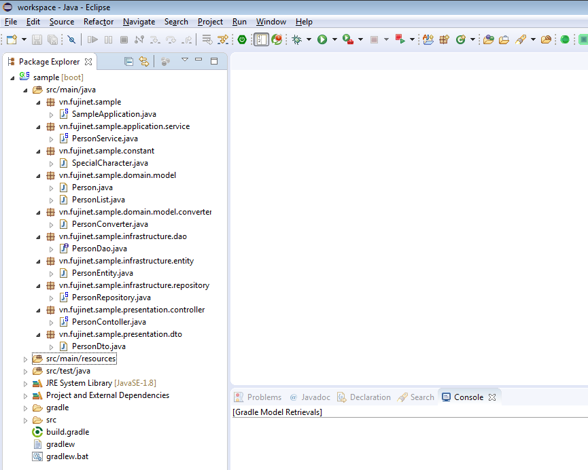

Slide 22
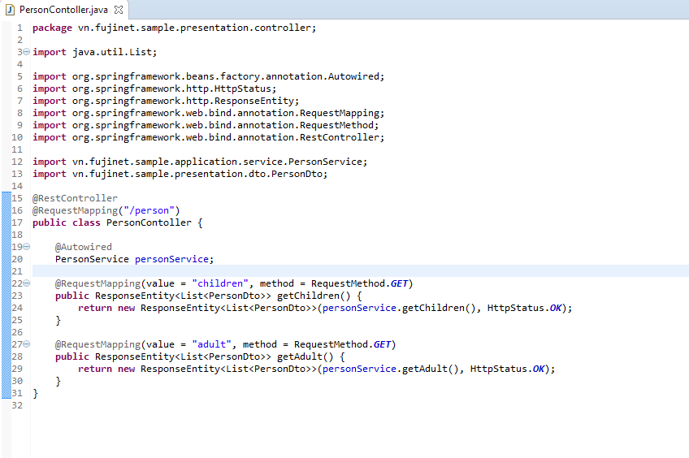

Slide 23
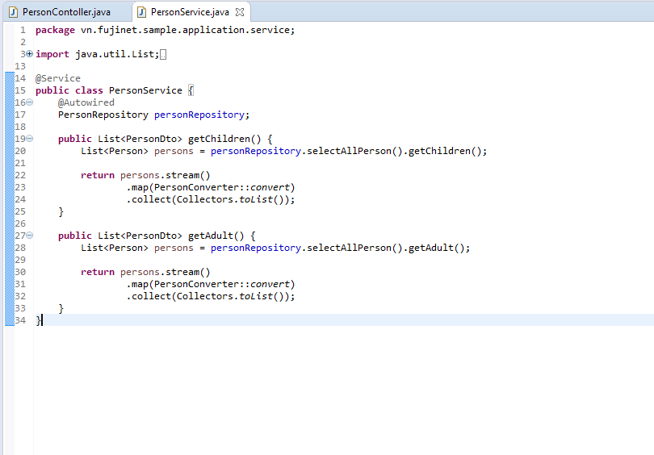

Slide 24
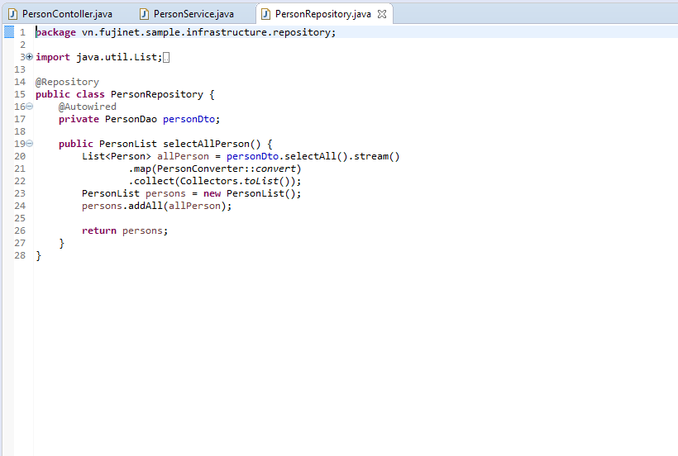

Slide 25
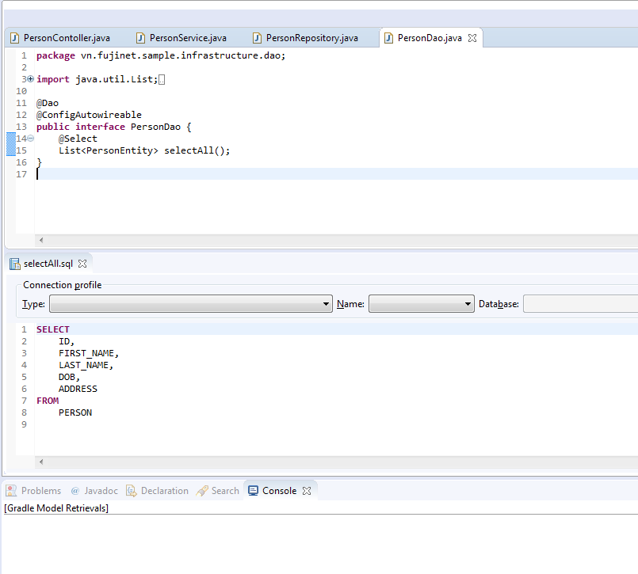

Slide 26
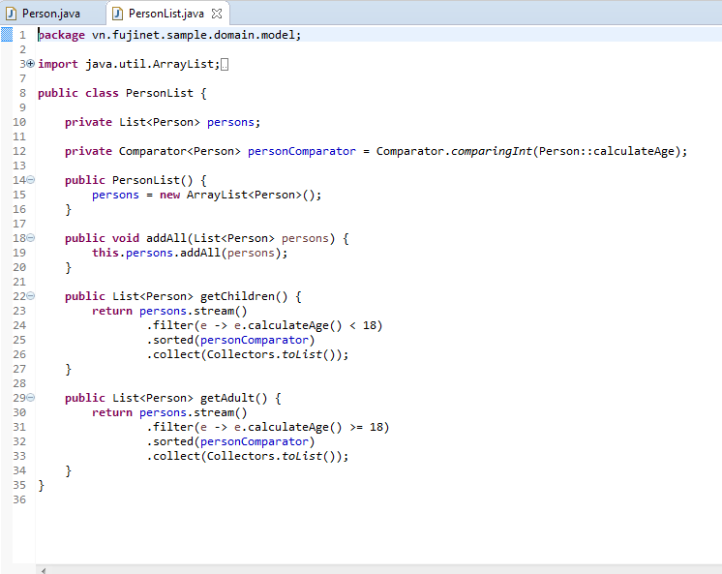

Slide 27
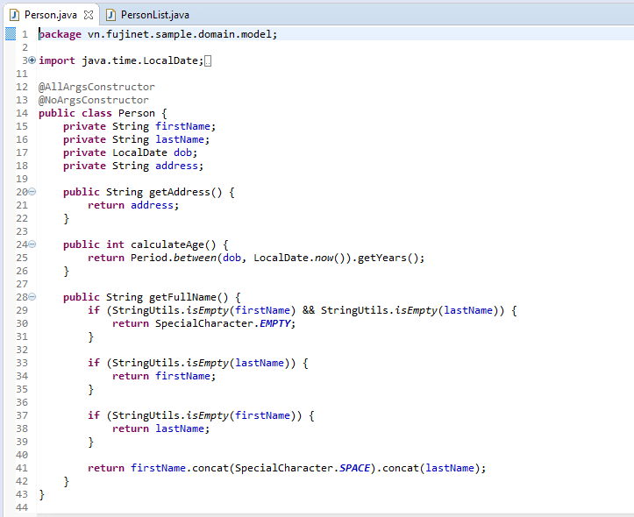

Slide 28
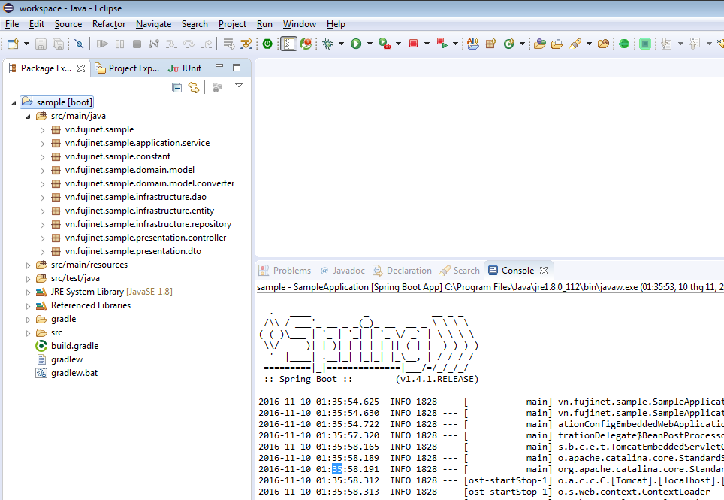

Slide 29
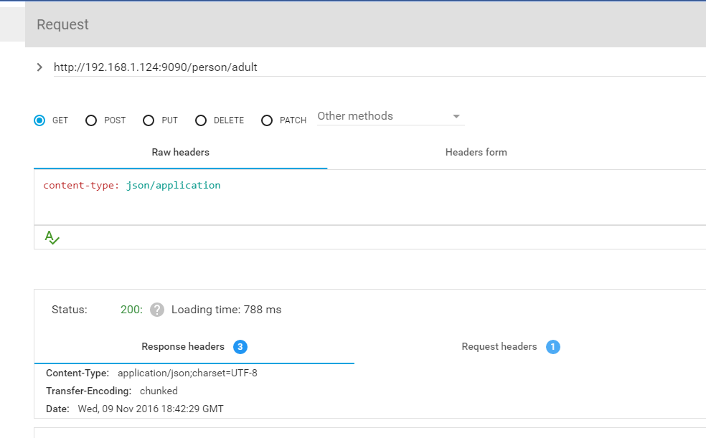

Slide 30
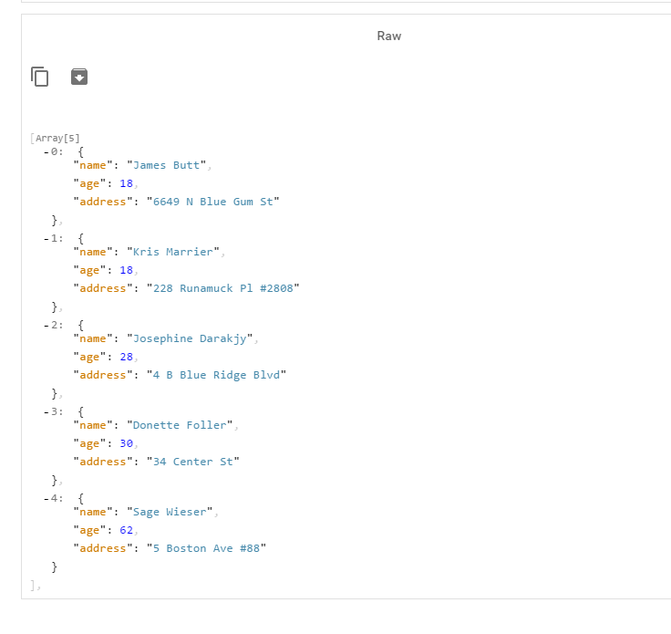

Slide 31
Link tham khảo
https://spring.io/
http://www.vinaysahni.com/best-practices-for-a-pragmatic-restful-api
http://marcelo-cure.blogspot.jp/2016/09/rest-anti-patterns.html

